Slide 1
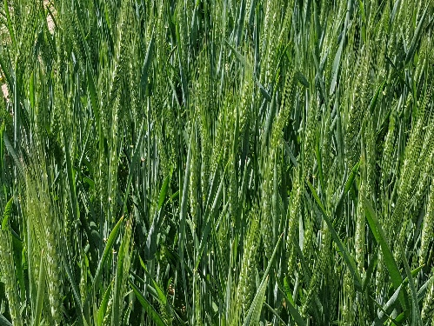
GIDA GÜVENLIĞININ SÜRDÜRÜLEBILIRLIĞI AÇISINDAN BUĞDAY (TRITICUM AESTIVUM L.) ÜRETIMINDE ÜRÜN BILGI SISTEMININ OLUŞTURULMASI
Projeyi Yürüten Kuruluş : Tarla Bitkileri Merkez Araştırma Enstitüsü Müdürlüğü
Projeyi Destekleyen Kuruluş: TUBİTAK
Proje Yürütücüsü : Dr. Murat Güven TUĞAÇ
Yardımcı Araştırıcılar : Harun TORUNLAR, Dr. Erol KARAKURT, Yrd. Doc. Dr. Murat ÖZBAYOĞLU, Dr. Mustafa USUL, Sinan AYDOĞAN, Prof. Dr. Erhan TERCAN (Danışman)
Başlama ve Bitiş Tarihi : 01.10.2015- 01.10.2018
Proje Özeti:
Dünyada gelecek yıllarda, artan nufusun gıda talepleri karşısında gıda üretimi artarken; iklim değişikliği, su kaynaklarının giderek azalması, çevresel kirlilik gibi olumsuz etkiler sebebiyle gıda güvenliğinin sürdürülebilirliği giderek zorlaşacaktır. Bu olumsuz etkilerin azaltılması için arazilerin optimum kullanılması, birim alanda üretim kapasitesinin arttırılması, doğru planlama ve destekleme politikalarının belirlenmesi önem taşımaktadır. Bu projede, canlılar için temel besin olan buğday’ın mekansal olarak ekolojik potansiyelinin belirlenmesi, mekansal uygunluk analizinin yapılması, zamansal bazda verim tahmin modellemesi, ekolojik ve spektral veritabanlarının oluşturulması, jeoistatiksel analiz ve web ortamında çıktıların paylaşılması hedeflenmiştir. Proje alanı, Orta Anadolu bölgesini karakterize eden tarımın yoğun olarak yapıldığı, Ankara ilinin güney kesimi ile Konya ilinin kuzey kesimini kapsamaktadır. Model parametreleri olarak orta ve yüksek çözünürlüklü uydu görüntüleri (Modis, Landsat, sentinel2), tarımsal meteorolojik indisler, topoğrafik veriler, arazi örtüsü verileri kullanılacaktır.

